Slide 1
Was machen die Kinder gewöhnlich in den Sommerferien?

Slide 2
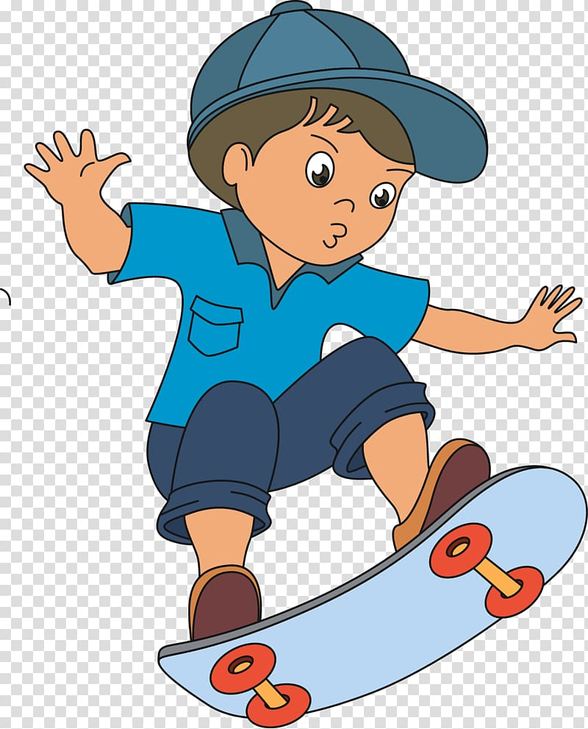
Skateboard fahren

Slide 3
Rad fahren

Slide 4
Pilze und Beeren suchen

Slide 5
Karussell fahren

Slide 6
Äpfel und Birnen pflücken

Slide 7
Auf dem Sportplatz Ball spielen

Slide 8
Im Fluss baden

Slide 9
Blumen gießen

Slide 10
Bücher lesen

Slide 11
In der Sonne liegen

Slide 12
Pony und Pferde reiten

Slide 13
Im Garten arbeiten

Slide 14
Was können die Kinder im Sommer in der Stadt und auf dem Lande machen?
In der Stadt können die Kinder …
Auf dem Lande können die Kinder…

